Slide 2
শিক্ষক ও পাঠ পরিচিতি
মুহাঃ আব্দুল বাছেত
সহঃ শিক্ষক ইসলাম
মানিক দিপা দ্বি-মুখী উচ্চ বিদ্যালয়,খরনা, শাজাহানপর,বগুড়া।
০১৭১৯-৩০৭৪৮৪
শ্রেণিঃ- ষষ্ঠ
বিষয়ঃ ইসলাম ও নৈতিক শিক্ষা
অধ্যায়ঃ- চতুর্থ
পাঠঃ- ৭
সময়ঃ- ৪৫ মিনিট
তারিখঃ-

Slide 3
আজকের পাঠ
সহপাঠীদের সাথে সদ্ব্যবহার

Slide 4
শিখনফল:
১। সহপাঠীদের সাথে সদ্ব্যবহার সম্পর্কে বলতে পারবে

Slide 5
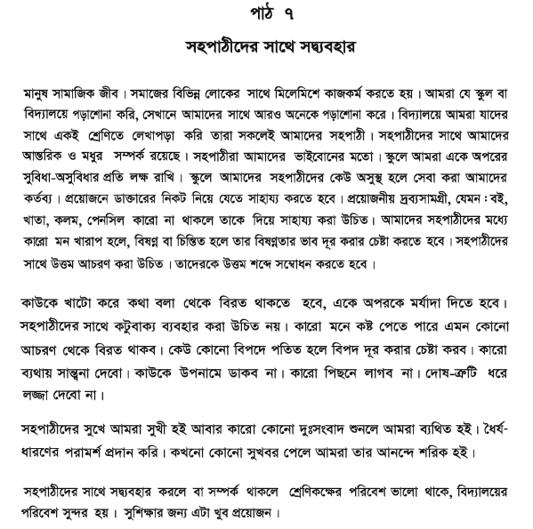

Slide 7
বাড়ীর কাজ
১। সহপাঠী বলতে কী বুঝ?
২। সহপাঠীদের সাথে কেমন আচরণ করা উচিৎ নয়?
৩। সহপাঠীদের সাথে কেমন আচরণ করা উচিৎ?

